Slide 1





Slide 2


Slide 3

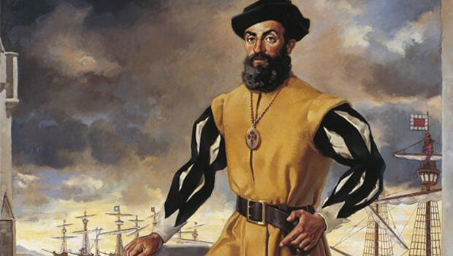
Đây là ai?
Đó chính là nhà thám hiểm Ma-gien-lăng.

Slide 4
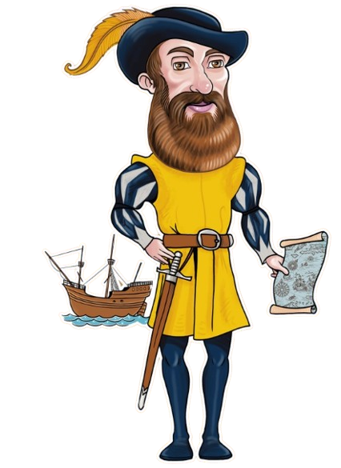

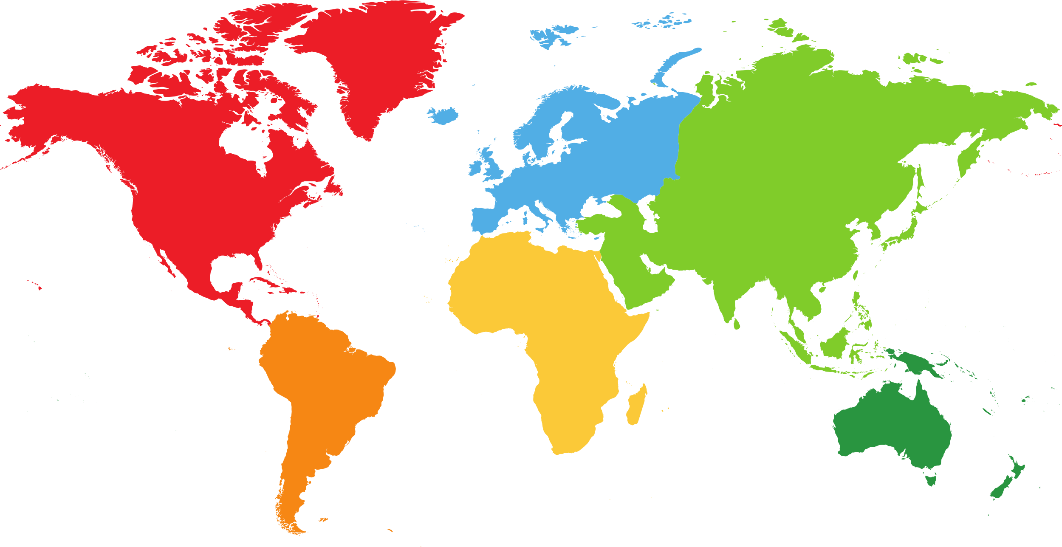


6 châu lục, 5 đại dương

Slide 5






Notes:
Hương Thảo – Zalo 0972115126

Slide 6


Slide 7

Vị trí địa lí của các châu lục và đại dương trên lược đồ
1

Slide 8
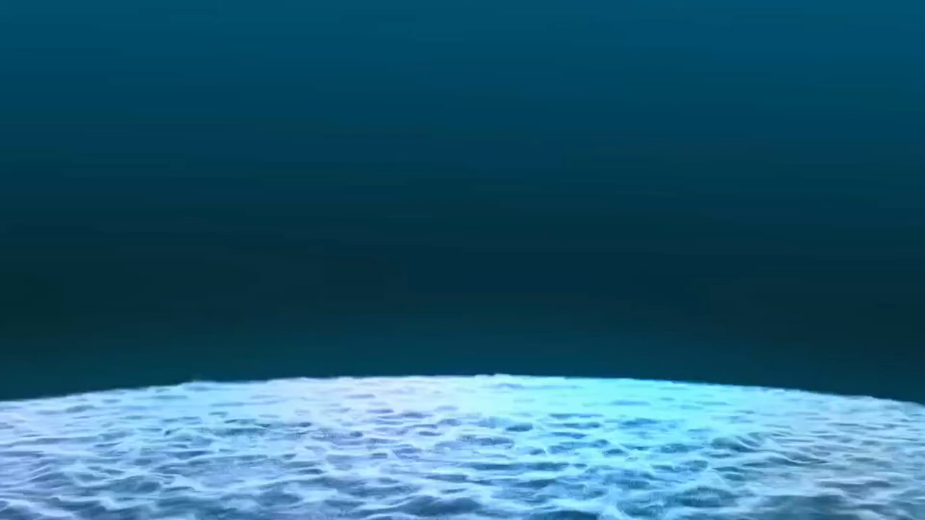

Slide 9
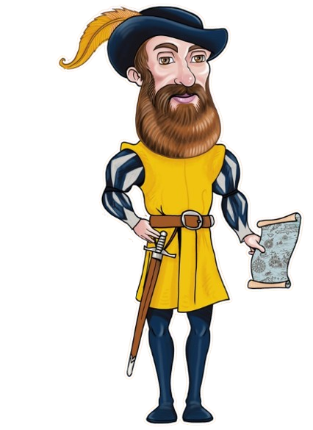
Dựa vào thông tin vừa xem kết hợp với hiểu biết của mình, hãy kể tên các châu lục và đại dương trên thế giới.

Slide 10
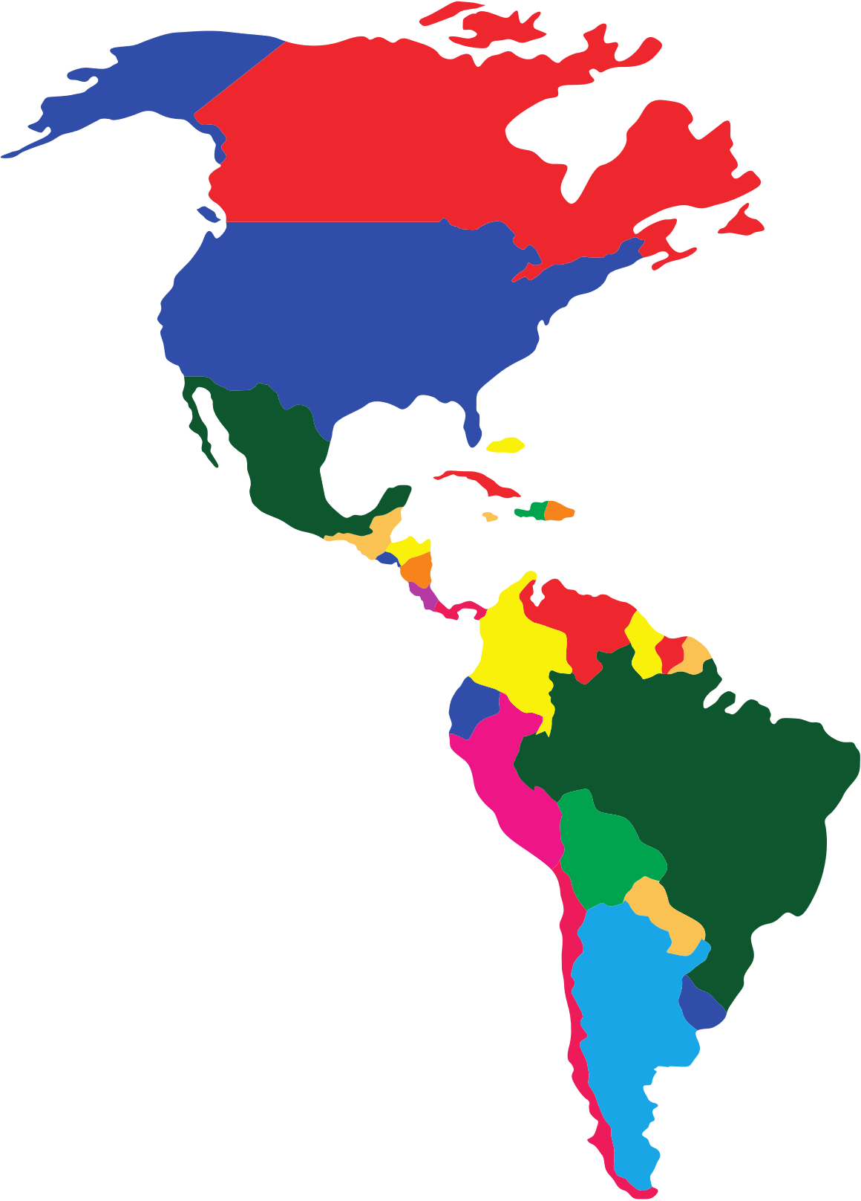
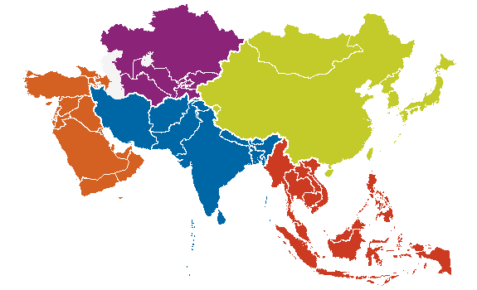

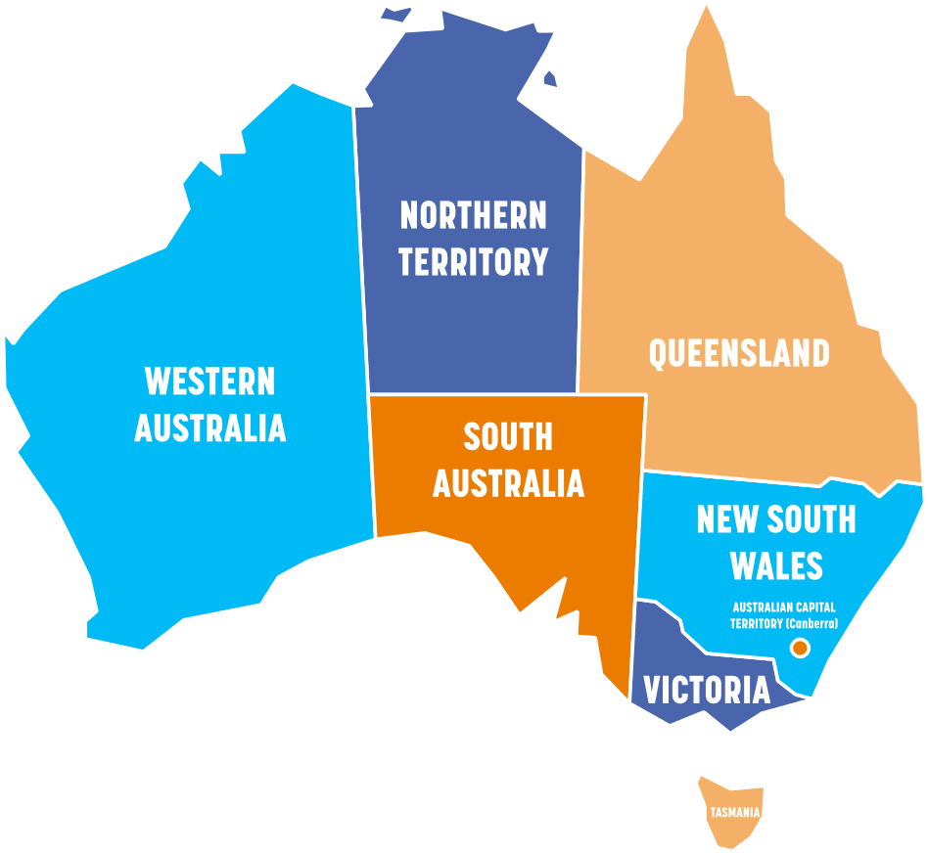


Trên thế giới có 6 châu lục là:
Châu Mĩ
Châu Á
Châu
Đại Dương
Châu Phi
Châu Âu
Châu
Nam Cực

Slide 11
Trên thế giới có 5 đại dương là:
Thái Bình Dương
Bắc Băng Dương
Đại Tây Dương
Nam Đại Dương
Ấn Độ Dương

Slide 12
Xác định tiếp giáp của các châu lục và
đại dương
1

Slide 13
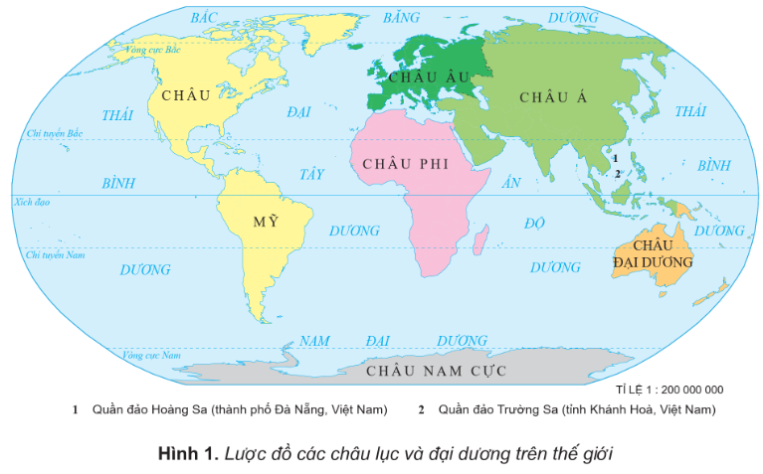
Quan sát hình 1, em hãy:
• Xác định vị trí địa lí của các châu lục trên lược đồ.
• Cho biết mỗi châu lục tiếp giáp với châu lục và đại dương nào.

Slide 14



Slide 15
Châu Âu và phần lớn châu Á nằm ở bán cầu Bắc;
Châu Nam Cực nằm ở vùng cực Nam.
Phần lớn lãnh thổ Châu Đại Dương nằm ở bán cầu Nam.
Châu Mỹ, châu Phi nằm ở cả bán cầu Bắc và bán cầu Nam.

Slide 16



Slide 17


Slide 18
TRÒ CHƠI: AI NHANH HƠN?
Luật chơi: GV chia lớp thành 4 nhóm, trong đó 2 nhóm xác định vị trí địa lí của các châu lục và đại dương trên bản đồ tự nhiên thế giới, 2 nhóm xác định vị trí địa lí của các châu lục và đại dương trên bản đồ tự nhiên các châu lục.

Slide 19
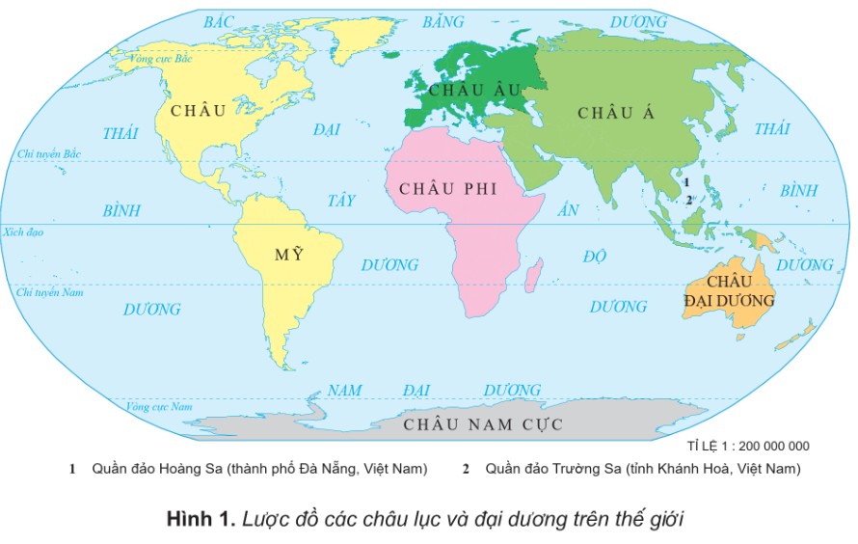

Slide 20


Slide 21
Bài Rap
Trên Trái Đất này, có sáu lục địa,
Mỗi nơi mỗi vẻ, đẹp đẽ kì hoa.
Hãy cùng khám phá, vị trí mỗi nhà,
Bằng lời rap này, em sẽ đưa ra.
(yeah)
Phía Tây bán cầu, chính là châu Mỹ
Giáp Bắc Băng Dương, kề Thái Bình Dương
Châu Âu, châu Á, kề nhau san sát,
Đợi chờ các bạn khám phá cùng tôi
(Let’s go)
Châu Phi nóng bỏng, sa mạc trải dài,
Gần Đại Tây Dương, cạnh Ấn Độ Dương
Bé xinh nhất nhà là Châu Đại Dương,
Bốn bề là nước, Thái Bình Dương bao la.
Mỗi lục địa mang một nét riêng,
Văn hóa, lịch sử, con người muôn màu.
Hãy cùng học hỏi, và khám phá nào,
Để hiểu thêm về thế giới, nơi ta đang sống.
Trên bản đồ này, sáu châu lục hiện ra,
Hãy cùng ghi nhớ, vị trí mỗi nhà.
Khám phá thế giới, bao điều kỳ thú,
Chúc các bạn luôn vui vẻ, và hạnh phúc!

Slide 22

Con có cảm xúc gì sau bài học hôm nay?

Slide 23


Về nhà: tìm hiểu đặc điểm tự nhiên của châu Á, châu Âu và lựa chọn cách trình bày

Slide 24



